Slide 1









Αρχές
Πρόσθετες Πληροφορίες για τους Καθηγητές
Δημιουργία περιεχομένου από
<Λογότυπο συνεταίρου>

Slide 2
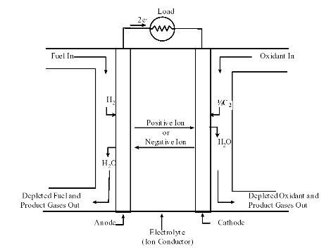
Μια κυψέλη καυσίμου είναι μια συσκευή που μετατρέπει τη χημική ενέργεια ενός καυσίμου σε ηλεκτρική μέσω μιας χημικής αντίδρασης των θετικά φορτισμένων ιόντων υδρογόνου με το οξυγόνο ή κάποιον άλλο οξειδωτικό παράγοντα.

Slide 3
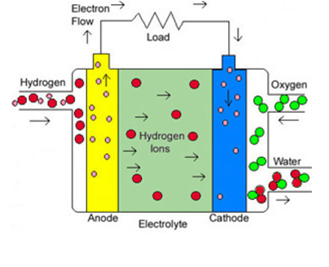
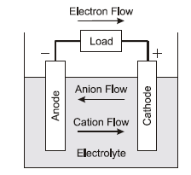
Κυψέλες καυσίμου Vs Μπαταρίες
Οι βασικές αρχές λειτουργίας και των δύο είναι αρκετά παρεμφερείς, αλλά υπάρχουν ορισμένες στοιχειώδεις διαφορές.
Κυψέλη καυσίμου υδρογόνου
Συσκευή αποθήκευσης χημικής ενέργειας
(πχ. μπαταρία ιόντων λιθίου)
Ανοικτό σύστημα
Η άνοδος και η κάθοδος είναι συνήθως από Pt σε υλικά που έχουν ως βάση τον άνθρακα. Η αντίδραση συντελείται στο όριο τριών φάσεων όπου συναντώνται ο καταλύτης, ο ηλεκτρολύτης και το αέριο.
Η παροχή των αντιδρώντων γίνεται εξωτερικά, δεν απαιτείται επαναφόρτιση.
Κλειστό σύστημα
Η άνοδος και η κάθοδος συνήθως είναι μέταλλα.
Τα αντιδρώντα καταναλώνονται εσωτερικά, χρειάζεται περιοδική επαναφόρτιση.

Slide 4
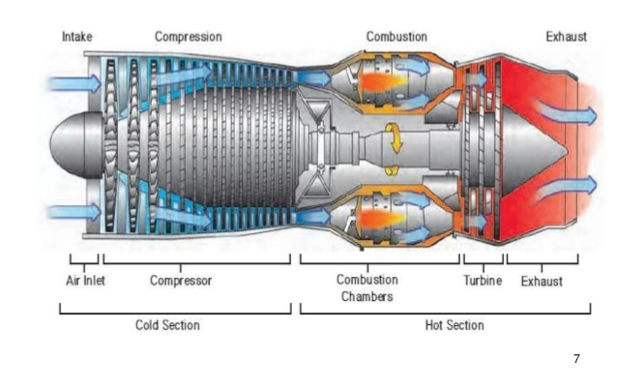
Κυψέλες Καυσίμου Vs Θερμοδυναμικό σύστημα
Αμφότερα είναι ανοικτά συστήματα όπου το καύσιμο (υδρογόνο) αντιδρά με το οξειδωτικό (Αέρα)
Κυψέλη καυσίμου υδρογόνου*
Θερμοδυναμικό σύστημα (καύσης)
Η χημική ενέργεια μετατρέπεται απευθείας σε ηλεκτρική μέσω της ηλεκτρομηχανικής αντίδρασης
Η απόδοση ΔΕΝ περιορίζεται από το όριο του Carnot,
Παράγεται απευθείας ηλεκτρική ενέργεια
Η χημική ενέργεια μετατρέπεται σε θερμότητα μέσω της χημικής αντίδρασης
Η απόδοση περιορίζεται από το όριο του Carnot,
Η μηχανική ενέργεια πρέπει να μετατραπεί σε ηλεκτρική
* Να σημειωθεί ότι υπάρχουν πολλοί τύποι κυψελών καυσίμου, που απαιτούν διαφορετικά καύσιμα, υλικά ηλεκτροδίων και λειτουργούν υπό μεταβαλλόμενες συνθήκες (θερμοκρασία κλπ). Το παράδειγμα της κυψέλης καυσίμου Υδρογόνου τύπου μεμβράνης ανταλλαγής πρωτονίων (PEM) δίνεται καθώς θεωρείται ως η πιο βιώσιμη εναλλακτική λύση για τους κινητήρες καύσης που βασίζονται σε ορυκτά καύσιμα στην αυτοκινητοβιομηχανία.

Slide 5
Η χημική αντίδραση μιας κυψέλης καυσίμου είναι η ακόλουθη:
H₂ + ½ O₂ → H₂O + Ενέργεια
Ανοδική αντίδραση: Αντίδραση οξείδωσης του υδρογόνου (HOR):
H₂ → 2H⁺ + 2e⁻
Καθοδική αντίδραση: Αντίδραση αναγωγής του οξυγόνου (ORR) (αποτελεί το ρυθμορυθμιστικό στάδιο της αντίδρασης εντός της κυψέλης καυσίμου εξαιτίας της αργής κινητικής της):
όξινα μέσα
O₂ + 4H⁺ + 4e⁻ → 2H₂O άμεση (αναγωγή 4 ηλεκτρονίων) (direct (4 electron pathway)),
O₂ + 2H⁺ + 2e⁻ → H₂O₂ έμμεση (αναγωγή 2 ηλεκτρονίων) (indirect (2 electron pathway)) H₂O₂ + 2H⁺ + 2e⁻ → 2H₂O
Αλκαλικά μέσα
O₂ + 2H₂O + 4e− → 4OH− άμεση (αναγωγή 4 ηλεκτρονίων) (direct (4 electron pathway))
O₂ + H₂O + 2e− → HO₂− + OH− έμμεση (αναγωγή 2 ηλεκτρονίων) (indirect (2 electron pathway))
HO₂− + H₂O + 2e− → 3OH−
Η αναγωγή 4 ηλεκτρονίων είναι η επιθυμητή καθώς το υπεροξείδιο του υδρογόνου που παράγεται στην αναγωγή 2 ηλεκτρονίων μπορεί να προκαλέσει υποβάθμιση των κυψελών και απώλεια απόδοσης. Συνεπώς για να πραγματοποιηθεί η αναγωγή 4 ηλεκτρονίων απαιτείται ένας αποδοτικός καταλύτης. Αυτός συνήθως έχει ως βάση το Pt .

Slide 6
Οι κύριες θερμοδυναμικές ιδιότητες είναι οι ακόλουθες:
ΔH_{r}: Πρότυπη Ενθαλπία (= συνολική ενέργεια) της αντίδρασης
ΔG_{r}: Ελεύθερη ενέργεια Gibbs (= διαθέσιμη ηλεκτρική ενέργεια) της αντίδρασης
ΔS_{r}: Εντροπία (= αταξία θερμότητας.. ) της αντίδρασης
T: Θερμοκρασία αντίδρασης
Συνδέονται με τον ακόλουθο τύπο:
ΔH_{r} = ΔG_{r} + T ΔS_{r}

Slide 7
H₂ + ½ O₂ → H₂O + Ενέργεια
Οι θερμοδυναμικές ιδιότητες εξαρτώνται από:
Τα αντιδρώντα είδη
Τη θερμοκρασία
Την πίεση
Για την αντίδραση υδρογόνου στις κυψέλες καυσίμου:
ΔH_{r} στους 25°C και 1 bar: 241,61 kJ/mol
ΔS_{r} στους 25°C και 1 bar: 43,58 J/mol K
ΔG_{r} στους 25°C και 1 bar: 254,61 kJ/mol

Slide 8
H₂ + ½ O₂ → H₂O + Ενέργεια
ΔH_{r} = ΔG_{r} + T ΔS_{r}
Να σημειωθεί ότι τα ΔG_{r} και ΔS_{r} είναι συναρτήσεις της θερμοκρασίας

Slide 9
H₂ + ½ O₂ → H₂O + Ενέργεια
Οι κυψέλες καυσίμου μετατρέπουν τη χημική ενέργεια απευθείας σε ηλεκτρική ενέργεια. Στην ιδανική περίπτωση ενός ηλεκτροχημικού μετατροπέα, όπως μια κυψέλη καυσίμου, η αλλαγή σε ελεύθερη ενέργεια Gibbs, ΔG, της αντίδρασης διατίθεται ως χρήσιμη ηλεκτρική ενέργεια στη θερμοκρασία της μετατροπής.
ΔG_{r} = ΕΡΓΟ
με το έργο να ισοδυναμεί με το φορτίο που μετακινήθηκε στο ηλεκτρικό πεδίο (δυναμικό) προκύπτει το εξής:
ΔG_{r} = n F E_{r}
n = mole ηλεκτρονίων που συμμετέχουν στις αντιδράσεις. Για το υδρογόνο n=2
F = σταθερά Faraday 96485.3329 C/mol
E_{r} = ιδανικό δυναμικό αντίδρασης

Slide 10
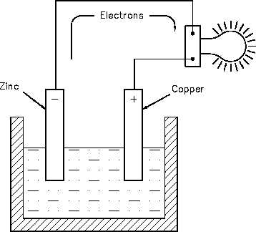
Ιδανικό δυναμικό αντίδρασης σε μια μπαταρία
Cu²⁺ + 2e⁻ → Cu
Zn → Zn²⁺ + 2e⁻
Cu²⁺ + Zn → Cu + Zn²⁺
Αντιδράσεις οξειδοαναγωγής

Slide 11
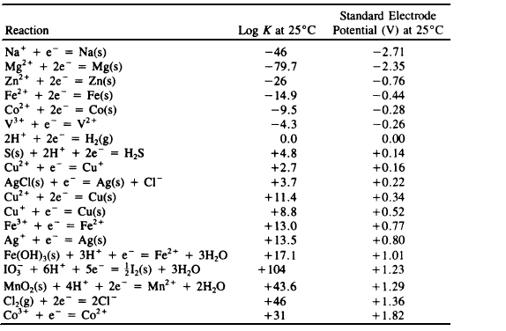
Ιδανικό δυναμικό αντίδρασης σε μια μπαταρία
E₀
Cu²⁺ + 2e⁻ → Cu (E = +0,34 V)
Zn → Zn²⁺ + 2e⁻ (E = −0,76 V)
Cu²⁺ + Zn → Cu + Zn²⁺
E₀ =0.34 V −(−0.76 V) = 1,10 V

Slide 12
Ιδανικό δυναμικό αντίδρασης σε μια κυψέλη καυσίμου
E_{r} = ΔG_{r} / ( n F )
H₂ + ½ O₂ → H₂O + Ενέργεια
Υπό κανονικές συνθήκες: E₀ = 1,185 V

Slide 13
Πρότυπο δυναμικό αντίδρασης σε μια κυψέλη καυσίμου
Το δυναμικό αντίδρασης (E_{r}) αποτελεί συνάρτηση των θερμοδυναμικών συνθηκών όπως το ΔG_{r}
Το E_{r} μειώνεται όταν αυξάνει η θερμοκρασία

Slide 14
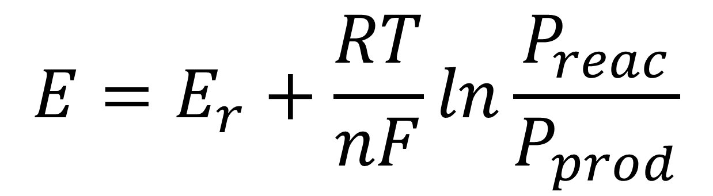
Νόμος του Nernst
Δυναμικό αντίδρασης → Δυναμικό ισορροπίας
$$E=E_{r}+\frac{RT}{nF}ln\frac{P_{reac}}{P_{prod}}$$
Η εξίσωση του Nernst προσφέρει μια σχέση μεταξύ του ιδανικού πρότυπου δυναμικού (E_{r}) για την αντίδραση της κυψέλης και του ιδανικού δυναμικού ισορροπίας (E) σε άλλες θερμοκρασίες και υπό μερικές πιέσεις των αντιδρώντων (P_{reac}) και μερικές πιέσεις των προϊόντων (P_{prod})

Slide 15
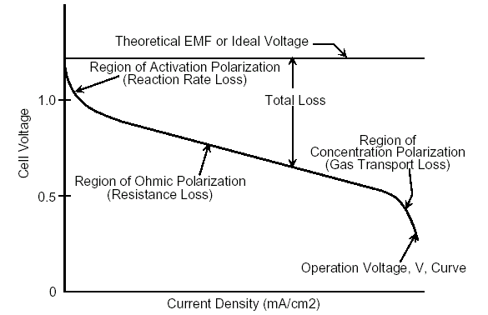
Οι χρήσιμες ποσότητες έργου (ηλεκτρική ενέργεια) λαμβάνονται από μια κυψέλη καυσίμου μόνο όταν λαμβάνεται εύλογο ρεύμα, αλλά το πραγματικό δυναμικό μειώνεται από το δυναμικό ισορροπίας εξαιτίας μη αναστρέψιμων απωλειών
Οι απώλειες ονομάζονται:
Πόλωση Ενεργοποίησης
Ωμική Πόλωση
Πόλωση Συγκέντρωσης

Slide 16
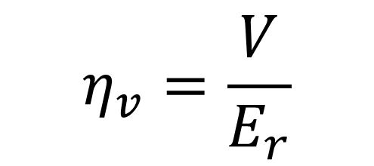
Τάση Κυψέλης
Η τάση κυψέλης περιλαμβάνει τη συνεισφορά των δυναμικών ανόδου και καθόδου και την ωμική πόλωση:
V_{cell} = V_{cathode} – V_{anode} – iR
Η απόδοσης τάσης μπορεί να οριστεί ως: ο λόγος μεταξύ της πραγματικής τάσης της κυψέλης (V) και της ιδανικής τάσης (E_{r}).
$$η_{v}=\frac{V}{E_{r}}$$

Slide 17
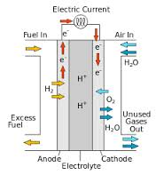
Χρήση αντιδρώντος
Από την εξίσωση του Nernst είναι εμφανές ότι το καύσιμο και τα οξειδωτικά αέρα που περιέχουν υψηλότερες μερικές πιέσεις ηλεκτροχημικών αντιδρώντων παράγουν υψηλότερη τάση κυψέλης.
Για να διατηρηθεί η υψηλή λειτουργική τάση δεν αντιδρά όλο το υδρογόνο στην κυψέλη ενώ ένα μέρος του καυσίμου διοχετεύεται στην έξοδο.

Slide 18


Η χρήση του υδρογόνου και του οξυγόνου είναι δυνατόν να υπολογιστεί ως αναλογία μεταξύ των αντιδρώντων ειδών και των εισερχόμενων ειδών.
Συντελεστής Χρήσης Καυσίμου
Τα αντιδρώντα είδη υπολογίζονται απευθείας από το ρεύμα (I).
Καθώς το ρεύμα ορίζεται ως το προϊόν της ροής των mole ηλεκτρονίου και της σταθεράς Faraday:
$$I={F∗mol e}^{−}$$
Και η ροή των mole ηλεκτρονίων είναι το διπλάσιο υδρογόνο που συμμετέχει στην αντίδραση:
H₂ → 2e⁻ + 2H⁺
$${mol e}^{−}=2∗H_{2reac}$$
Ανοδική ημι-αντίδραση

Slide 19
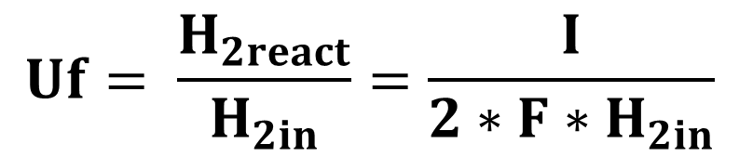
Η χρήση του υδρογόνου και του οξυγόνου είναι δυνατόν να υπολογιστεί ως αναλογία μεταξύ των αντιδρώντων ειδών και των εισερχόμενων ειδών.
Συντελεστής Χρήσης Καυσίμου
$$Uf= \frac{H_{2react}}{H_{2in}}=\frac{I}{2∗F∗H_{2in}}$$

Slide 20
Σε γενικές γραμμές η απόδοση της κυψέλης μπορεί να οριστεί ως ο λόγος μεταξύ της ενέργειας εξόδου P_{out} (ηλεκτρική) και της ενέργειας εισόδου P_{in}(ενέργεια καυσίμου)

Slide 21
Μπορούμε να αναλύσουμε την εξίσωση...
.. για να καταλήξουμε ότι η απόδοση της κυψέλης εξαρτάται από την αναστρέψιμη απόδοση, τη χρήση καυσίμου και από την απόδοση τάσης.

Slide 22
Γενικά:
Το η_{rev} εξαρτάται από τον τύπο του καυσίμου (γενικά υδρογόνο) και από τις θερμοδυναμικές συνθήκες,
Το u_{f} συνδέεται με το σχεδιασμό της κυψέλης,
Το η_{v} εξαρτάται από την απόδοση των υλικών και την ποιότητα των επαφών,

Slide 23
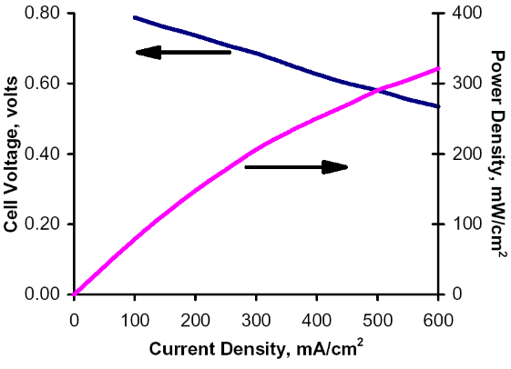
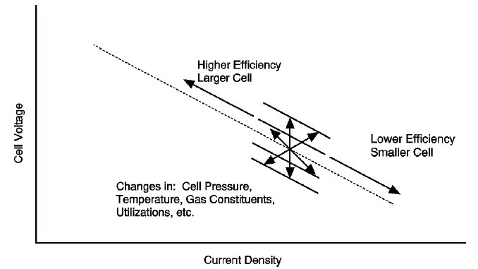
Παράμετροι που επιδρούν στην απόδοση της κυψέλης καυσίμου
  Θερμοκρασία
  Πίεση
  Χρήση αντιδρώντων
  Πυκνότητα ρεύματος
  Προσμείξεις/ρύποι
  χρόνος
Οι συνθήκες λειτουργίας αποτελούν το αντιστάθμισμα μεταξύ λειτουργικού κόστους και κόστους κεφαλαίου.

